Slide 1




C2 Digitale Transformation in der Hospitality
Bild KI-generiert als Beispiel
Modul 2:
Datenanalyse in der Hospitality
www.ecosmartproject.eu
EcoSmart-Materialien lizenziert unter CC BY 4.0

Slide 2
Cluster 2 – Digitale Transformation in der Hospitality| Modul 2 - Datenanalyse in der Hospitality
Warum dieses Modul für Ihr Unternehmen wichtig ist
Jeder Hospitality-Betrieb erzeugt täglich Daten – durch Buchungen, Umsätze, Personaleinsatz, Energie, Abfälle, Gästefeedback und Abläufe. Zahlen gibt es genug. Entscheidend ist zu wissen, welche davon zählen und wie sie bessere Entscheidungen stützen.
01
02
03
Aus Daten Erkenntnisse machen
Entscheidungen fundiert treffen
Eine Datenkultur aufbauen
Nutzen Sie KPIs, Dashboards und einfache Analysetechniken für Preise, Personalplanung, Nachhaltigkeit und betriebliche Planung.
Entwickeln Sie Routinen, mit denen Teams Daten konsequent nutzen, Fortschritte verfolgen und die Leistung stetig verbessern.
Verstehen Sie die Kennzahlen, die die Hospitality-Leistung bestimmen, und lernen Sie, Rohdaten in aussagekräftige Informationen zu verwandeln.
Die Unternehmen, von denen Sie in diesem Modul lernen
Coco Hotel (Dänemark), Hotel Luise (Deutschland), Sham Hanifa Group (Irland)
Entwickeln Sie Routinen, mit denen Teams Daten konsequent nutzen, Fortschritte verfolgen und die Leistung stetig verbessern.

Slide 3




Cluster 2 – Digitale Transformation in der Hospitality| Modul 2 - Datenanalyse in der Hospitality
Einordnung dieses Moduls
Rolle: Zentrale Ressource, um Hospitality-Daten in umsetzbare Erkenntnisse zu verwandeln – für fundierte Entscheidungen und nachhaltige Führung.
Baut auf / setzt voraus
C2 M1 – Digitale Tools für die Hospitality
Erweitert / verknüpft mit
C1 M2 – Nachhaltigkeits-Monitoring (Energie-, Abfall- und Ressourcen-KPIs)
C3 M1 – Strategische Planung und Geschäftsleistung
C3 M2 – Marketing-Analysen und Kundeneinblicke
C3 M3 – Innovation und kontinuierliche Verbesserung

Slide 4
Lernziele
Am Ende dieses Moduls können Sie:
Einheit 1 – Daten & KPIs: zentrale Kennzahlen (Auslastung, ADR, RevPAR, Abfall pro Gedeck) und ihre Quellen kennen
Einheit 2 – Tabellenkalkulation: Rohdaten mit Sortieren, Filtern, Formeln und Diagrammen auswerten
Einheit 3 – Daten für Entscheidungen: Preis-, Personal- und Nachhaltigkeitsoptionen in realen Szenarien vergleichen
Einheit 4 – Datenkultur aufbauen: einfache Routinen schaffen, die Datennutzung im Team zur Normalität machen
Gesamtergebnis: Am Ende haben Sie praktische Datenkompetenz und einen einfachen Aktionsplan für Ihren Betrieb

Slide 5
Gemeinsames Glossar
Sieben Begriffe, die im gesamten Programm verwendet werden. Dieselben Definitionen in jedem Modul.
Begriff
Verbindliche Definition
Ausführlich in
Greenwashing
Nachhaltigkeitsaussagen, die übertrieben, nicht überprüfbar oder unbelegt sind – absichtlich oder durch Weglassen.
C3 M2
ESG
Environmental, Social & Governance – die drei Säulen, mit denen die nichtfinanzielle Leistung eines Unternehmens und seine breitere Wirkung bewertet werden.
C3 M1
Nudge
Eine kleine Änderung in der Präsentation einer Wahl (ein Standard, eine Erinnerung, der physische Aufbau), die Verhalten verändert, ohne die Wahlfreiheit einzuschränken.
C1 M3
Twin Transition
Digitale Transformation und grünen Wandel gemeinsam voranbringen, sodass sich beide in KMU gegenseitig verstärken.
C3 M1
KPI
Key Performance Indicator – ein messbarer Wert, der zeigt, wie wirksam ein Unternehmen ein definiertes Ziel erreicht.
C2 M2
Kreislauf­wirtschaft
Ein Ansatz, der Materialien und Produkte so lange wie möglich in Nutzung hält – durch Reduzieren, Wiederverwenden, Reparieren, Aufarbeiten und Recyceln –, sodass Abfall zur Ressource wird.
C1 M2
Guest Journey
Alle Interaktionen eines Gastes mit einem Betrieb – von Aufmerksamkeit über Buchung und Aufenthalt bis zum Nachkontakt – genutzt, um Nachhaltigkeits- und digitale Touchpoints stimmig zu gestalten.
C1 M3

Slide 6
Daten-Grundlagen und KPIs in der Hospitality
Grundlagen und Kernkonzepte von Daten in der europäischen Hospitality. Sie lernen die wichtigsten Arten betrieblicher Daten und Leistungskennzahlen kennen, die klügere, nachhaltigere Entscheidungen in Hotels, Restaurants und Cafés unterstützen.
01

Slide 7


Datengrundlagen & KPIs in der Hospitality
Welche Zahlen zählen in Ihrem Betrieb wirklich – und woher kommen sie?
Die eigenen Daten zu verstehen ist der erste Schritt zu klügeren, nachhaltigeren Entscheidungen.
Was sind Hospitality-Daten? – PMS, Kasse (POS), Dienstpläne, Abfallprotokolle
Zentrale KPIs – Auslastung, ADR, RevPAR, Durchschnittsumsatz, Abfall pro Gedeck
Datenqualität – Warum „Garbage in, garbage out“ zählt
Fehler erkennen – Fehlende Werte, Duplikate, unmögliche Zahlen

Slide 8

Was sind Hospitality-Daten?
Hospitality-Daten sind Informationen, die Sie zählen, messen oder sortieren können – im Hotel, Restaurant oder Café. Sie begegnen Ihnen täglich in Tabellen, Berichten und digitalen Systemen (Freedman, 2025).
BEISPIELE AUS DEM ALLTAG
An- & Abreisen – Wer kommt und geht
Gebuchte Zimmer oder Tische – Wie voll sind Sie?
Ausgegebene Gedecke – Wie viele Gäste haben Sie bewirtet?
Tagesumsatz ($) – Was kam durch die Kasse?
Dienstpläne & Arbeitsstunden – Wer hat wann gearbeitet
Wer diese vertrauten Zahlen als Daten behandelt, analysiert leichter und entscheidet nachhaltiger.
Hospitality-Daten
Siehe ›
C1 M1
- Nachhaltigkeit im täglichen Hospitality-Betrieb
Notes:
Freedman, Mews (2025), Hotel business intelligence explained: what every hotelier should know. https://www.mews.com/en/blog/hotel-business-intelligence

Slide 9

Woher kommen die Daten?
Property Management System (PMS)
⁰¹
Reservierungen, Zimmerkategorien, Raten, Aufenthaltsdauer (AltexSoft, 2024).
Die meisten Daten entstehen automatisch in Ihren täglichen Systemen. Zusammen liefern sie die Rohdaten für Ihre KPIs – für klügere, grünere Entscheidungen.
^{Kassensystem (POS)}
⁰²
Zeitpunkt, gekaufte Artikel, Betrag, Zahlungsart (Chowbus, 2024; Square, 2025)
Personal- & Nachhaltigkeitsdaten
⁰³
Dienstpläne, Arbeitsstunden, Abfallprotokolle, Energieverbrauch (WWF Hotel Kitchen, 2017; EPA Ireland, 2021)
Notes:
AltexSoft – hotel PMS overview
https://www.altexsoft.com/blog/hotel-property-management-systems-products-and-features/
Chowbus – POS data meaning
https://www.chowbus.com/blog/what-is-pos-data
Square – what is a POS system
https://squareup.com/gb/en/the-bottom-line/operating-your-business/what-pos-system
WWF / Hotel Kitchen – food-waste toolkit for hotels
https://www.worldwildlife.org/publications/hotel-kitchen-fighting-food-waste-in-hotels/
Zero Waste Scotland – “Your business is food, don’t throw it away” toolkit
https://www.zerowastescotland.org.uk/resources/your-business-food-dont-throw-it-away

Slide 10


Coco Hotel
Das Coco Hotel zeigt, wie Hospitality-Betriebe Daten aus mehreren Quellen nutzen können, um Leistung, Gästeerlebnisse und Nachhaltigkeit zu verbessern. Das Kopenhagener Boutiquehotel verbindet betriebliche, finanzielle, gäste- und umweltbezogene Informationen für die tägliche Entscheidungsfindung.
Über sein Mobile-First-Gästeerlebnis gewinnt das Coco Hotel wertvolle Daten zu Buchungsverhalten, digitalem Check-in, Gästevorlieben und Serviceinteraktionen. Das Management verknüpft sie mit Auslastungs-, Umsatz- und Nachhaltigkeitskennzahlen zu einem vollständigeren Bild der Geschäftsleistung.
Das Hotel konzentriert sich auf wenige aussagekräftige Indikatoren statt auf Berichtsberge. Website-Konversionsraten, Buchungsfenster, Auslastung, ADR, RevPAR, Feedbacktrends und Nachhaltigkeitswerte helfen, Chancen zu erkennen, auf Nachfrage zu reagieren und die Effizienz zu steigern.
Zentrale Lernerkenntnis: Wirksames Datenmanagement beginnt mit dem Verständnis, welche Informationen vorliegen und wie sie Entscheidungen verbessern.

Slide 11

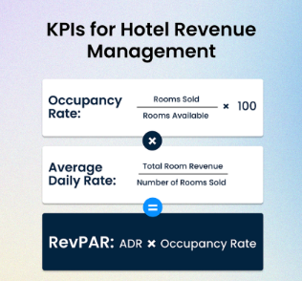
Kern-KPIs: die Zahlen, die zählen
Wenige Schlüsselkennzahlen zeigen schnell, wie Ihr Betrieb dasteht.
DIE GROSSEN DREI FÜR ZIMMER:
Auslastungsquote
Verkaufte Zimmer ÷ Verfügbare Zimmer × 100 - Wie voll sind Sie?
Average Daily Rate (ADR)
Zimmerumsatz ÷ Verkaufte Zimmer -Was zahlen Gäste im Schnitt?
Revenue per Available Room (RevPAR)
Zimmerumsatz ÷ Verfügbare Zimmer Wie gut machen Sie aus Kapazität Umsatz?
(STR, 2024; OTA Insight, 2023)
KPIs für Hotel-Revenue-Management
Siehe ›
C1 M1
- Nachhaltigkeit im täglichen Hospitality-Betrieb
Notes:
STR – Hotel key performance indicators
https://str.com/data-insights/resources/hotel-key-performance-indicators
OTA Insight – Most important hotel KPIs
https://www.otainsight.com/resources/blog/revenue-management/hotel-kpis
SevenRooms – Restaurant metrics and average check
https://sevenrooms.com/en/blog/restaurant-metrics-average-check/
HospitalityNet – Labour cost and payroll KPIs in hotels
https://www.hospitalitynet.org/opinion/4111384.html

Slide 12

Mehr als Zimmer: F&B- und Personal-KPIs
Hotels und Restaurants verfolgen auch Kennzahlen für Speisen, Getränke und Personal.
F&B-KPIs:
Durchschnittsumsatz pro Gedeck
Gesamter F&B-Umsatz ÷ Zahl der ausgegebenen Gedecke
Was gibt ein Gast typischerweise aus? (SevenRooms, 2024)
PERSONAL-KPIs:
Personalkostenquote
Gesamte Personalkosten ÷ Gesamtumsatz × 100
Wie viel Ihres Umsatzes fließt in Löhne? (HospitalityNet, 2022)
Zusammen mit den Zimmer-KPIs leiten diese Zahlen finanzielle wie nachhaltige Entscheidungen in ganz Europa.
Notes:
STR – Hotel key performance indicators
https://str.com/data-insights/resources/hotel-key-performance-indicators
OTA Insight – Most important hotel KPIs
https://www.otainsight.com/resources/blog/revenue-management/hotel-kpis
SevenRooms – Restaurant metrics and average check
https://sevenrooms.com/en/blog/restaurant-metrics-average-check/
HospitalityNet – Labour cost and payroll KPIs in hotels
https://www.hospitalitynet.org/opinion/4111384.html

Slide 13

Nachhaltigkeits-KPIs
Grüner KPI: Abfall pro Gedeck
Ein praktischer grüner KPI: Er misst, wie viel Lebensmittel Ihre Küche pro bewirtetem Gast verschwendet.
FORMEL:
Lebensmittelabfall pro Gedeck = Gesamter Lebensmittelabfall (Gramm) ÷ Zahl der ausgegebenen Gedecke
VERGLEICHSWERTE EUROPA:
Basiswert 2019: ~143 Gramm pro Gedeck
Durchschnitt 2021: ~108 Gramm pro Gedeck
Rückgang: Mehr als 20 % weniger (International Food Waste Coalition IFWC, 2022)
Hotels mit diesem KPI berichten 20–25 % weniger Abfall – durch Menüänderungen, neue Buffets und bessere Lagerhaltung (HospitalityNet, 2023; The PLEDGE on Food Waste).
Siehe ›
C1 M2
- Kreislaufwirtschaft und Ressourceneffizienz
Notes:
EPA Ireland – Food waste in hotels (food waste per cover benchmark)
https://www.epa.ie/media/epa-2020/monitoring-amp-assessment/circular-economy/Food-waste-in-Hotels--Daily-v3.pdf
Savour Food – Hotels function food-waste benchmark
https://savourfood.ie/wp-content/uploads/2023/01/Hotels-Function.pdf
International Food Waste Coalition – European hospitality and food service sector reports 20% reduction in food waste
https://internationalfoodwastecoalition.org/european-hospitality-and-food-service-sector-reports-20-reduction-in-food-waste/
International Food Waste Coalition – Food waste measurement and reporting methodology
https://internationalfoodwastecoalition.org/wp-content/uploads/2023/06/IFWC-methodology-Final.pdf
HospitalityNet / The PLEDGE on Food Waste – hotel food-waste reduction case study
https://www.hospitalitynet.org/news/4125394.html

Slide 14
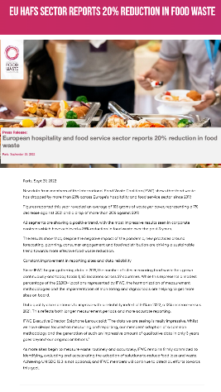
Vertiefung – Lebensmittelabfall pro Gedeck in Europas Hospitality
International Food Waste Coalition. (2022). European hospitality and food service sector reports 20% reduction in food waste.
EU HaFS sector reports 20% reduction in food waste | IFWC - WRAP EU
Der Artikel präsentiert reale Daten aus Hotels und Cateringbetrieben in ganz Europa. Er zeigt, wie der durchschnittliche Lebensmittelabfall von rund 143 Gramm pro Gedeck (2019) auf etwa 108 Gramm (2021) sank – ein Rückgang um mehr als 20 % –, wenn Betriebe ihren Abfall sorgfältig maßen und Menüs, Prognosen und Service anpassten. Achten Sie beim Lesen darauf, wie oft Ergebnisse in Gramm pro Gedeck angegeben werden, und überlegen Sie, wie Ihr Betrieb denselben KPI verfolgen könnte
HIER KLICKEN
Notes:
EU HaFS sector reports 20% reduction in food waste | IFWC - WRAP EU

Slide 15
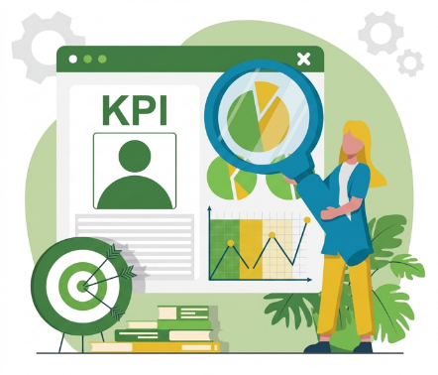
KPIs in europäischen Hotelberichten
In ganz Europa nutzen Hotel-Benchmarking-Berichte dieselben KPIs, die Sie in dieser Einheit lernen.
STR Europe Hotel Performance Updates
Zeigt Auslastung, ADR und RevPAR für große europäische Städte und Regionen im Zeitverlauf.
Savills-Marktberichte – Verdichtet Tausende Buchungen und Tagesdaten zu klaren Trends
SO NUTZEN HOTELIERS SIE:
Wenn Auslastung + ADR steigen → erhöhen Revenue Manager ggf. Raten oder investieren in digitales Marketing
Wenn der RevPAR fällt → Preise, Vertriebskanäle oder Aktionen prüfen (STR, 2024; Savills, 2024).
Siehe ›
C2 M1
- KI in der Hospitality
Notes:
STR – Europe hotel performance insights
https://str.com/data-insights/news/press-releases/europe-hotel-performance
Savills – European hotel market and performance reports
https://www.savills.com/research_articles/255800/ (search within for “European hotel” or “European hospitality” spotlight)

Slide 16
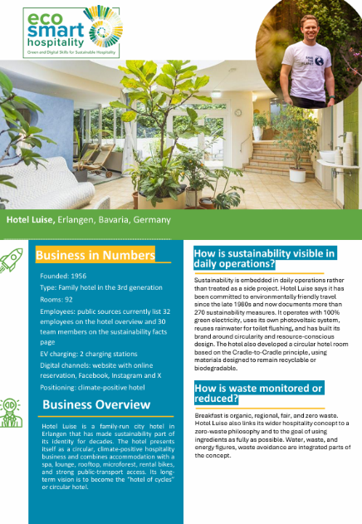
Hotel Luise
Hotel Luise zeigt, wie Hospitality-Betriebe Betriebsdaten in aussagekräftige KPIs verwandeln, die kontinuierliche Verbesserung unterstützen.
Das Hotel ist bekannt dafür, seine Umweltleistung bei Energie, Wasser, Abfall und Ressourcenverbrauch zu messen und zu überwachen. Statt sich auf Rohdaten zu verlassen, nutzt das Management sorgfältig ausgewählte Indikatoren, die Fortschritte über die Zeit zeigen und Vergleiche mit Zielen und Branchenwerten erlauben.
Dieser strukturierte Ansatz hilft dem Team, die Leistung zu verstehen, Ineffizienzen zu erkennen und wirksame Maßnahmen zu priorisieren. Daten dienen so nicht nur dem Berichtswesen, sondern als praktisches Führungsinstrument für strategische und operative Entscheidungen.
Zentrale Lernerkenntnis: KPIs verdichten komplexe Betriebsdaten zu einfachen Größen für Monitoring, Kommunikation und Verbesserung.

Slide 17
Von Rohdaten zu klaren Kennzahlen
Rohdaten – Buchungen, Gedecke, Belege – bleiben lange Listen, bis man sie bündelt. Hotel-Analytics- und Business-Intelligence-Tools fassen solche Datensätze zu Leistungskennzahlen (KPIs) zusammen, die leichter verständlich sind (Mews, 2025; STR, 2024).
BEISPIEL: Rohdaten
Zu KPIs verdichtet
Auslastung: 80 % | ADR: 100 € | RevPAR: 80 €
Warum das wichtig ist:
80 % Auslastung erzählt eine klare Geschichte
20 € pro Gedeck ist sofort verständlich
Datum.. | Zimmer gesamt.. | Verkauft.. | Zimmerumsatz..
01. Mai | 50 Zimmer | 40 verkauft | 4.000 €
02. Mai | 50 Zimmer | 42 verkauft | 4.200 €
03. Mai | 50 Zimmer | 38 verkauft | 3.800 €
Notes:
Mews – Hotel business intelligence explained
https://www.mews.com/en/blog/hotel-business-intelligence
STR – Hotel key performance indicators
https://str.com/data-insights/resources/hotel-key-performance-indicators

Slide 18

Warum Datenqualität zählt
DIE GOLDENE REGEL: „Garbage in, garbage out“
Sind die Zahlen, die in Ihr System fließen, unvollständig oder falsch, sind auch die Berichte und Entscheidungen falsch, die herauskommen.
Häufige Datenprobleme:
Fehlende Werte – Leere Zellen, wo Zahlen stehen sollten
Doppelte Einträge – Dasselbe Datum oder dieselbe Buchung erscheint zweimal
Unmögliche Ergebnisse – Auslastung über 100 %, negative Gedecke
Datumslücken – Tage fehlen in der Abfolge
Warum das wichtig ist:
Beruhen Auslastung, ADR, RevPAR oder Abfall-KPIs auf schlechten Daten, zeichnen sie ein falsches Bild der Leistung (HospitalityNet, 2023; Alvarez & Marsal, 2022; Attune IT, 2024)
Notes:
HospitalityNet – “Debunking the myths about AI-driven hotel revenue management”
https://www.hospitalitynet.org/opinion/4118687.html
hoteliQ – “Is your hotel ready for business intelligence?”
https://www.hoteliq.io/hospitality-expertise/is-your-hotel-ready-for-business-intelligence
Alvarez & Marsal – Staying Power: Hotel Workforce Optimization (data quality and “garbage in, garbage out”)
https://www.alvarezandmarsal.com/sites/default/files/2022-09/410822_CPI_THL%20Thought%20Leadership%20Series%20-%20Article%202_Sept%202022_0.pdf
Attune IT – “Data analytics in hospitality: from ‘garbage in, garbage out’ to smart decisions”
https://attuneit.ai/blog/hospitality-data-analytics

Slide 19


Kleinen Hoteldatensatz prüfen
GRUNDPRINZIP:
„Garbage in, garbage out“ gilt für jeden Bericht. Datenqualität zu hinterfragen ist eine Schlüsselkompetenz moderner Hospitality-Teams (Johansson, 2024).
Wenden Sie diese Ideen nun auf eine kurze Zahlentabelle eines kleinen Hotels an.
IHRE AUFGABEN:
Tabelle überfliegen – Auf fehlende Angaben, unrealistische Werte, doppelte Daten achten
Zu zweit diskutieren – Würden Sie diesen Daten bei Preis- oder Personalentscheidungen trauen?
Prüfungen notieren – Welche weiteren Checks würden Sie anfordern?
Notes:
Demand Calendar – Data Dilemma: Is the Hospitality Industry Lagging Behind?
https://www.demandcalendar.com/blog/data-dilemma-is-the-hospitality-industry-lagging-behind

Slide 20
Hoteldaten – Beispieltabelle
Datum.. | Verfügbar.. | Verkauft.. | Auslastung %..
01. Mai | 50 | 40 | 80
02. Mai | 50 | 42 | 84
03. Mai | 50
04. Mai | 50 | 51 | 102
05. Mai | 50 | 35 | 70
07. Mai | 50 | 39 | 78
07. Mai | 50 | 39 | 78
08. Mai | 50 | 20 | 40
Diese Tabelle ist ein kleiner Auszug aus einem Auslastungsbericht. Jede Zeile zeigt einen Tag mit verfügbaren Zimmern, verkauften Zimmern und der Auslastung in Prozent.
Lesen Sie Daten und Zahlen in Ruhe durch und prüfen Sie, ob etwas seltsam, unvollständig oder unmöglich wirkt. Sie nutzen diese Tabelle gleich in der Übung zur Datenqualität.

Slide 21
Die Hoteldaten prüfen
FAZIT:
Wegen dieser Probleme sollte die Tabelle nicht für Preis- oder Personalentscheidungen genutzt werden, bis die Daten geprüft und korrigiert sind.
KERNKOMPETENZ:
Genau diesen schnellen Check sollten Sie bei jeder neuen Zahlentabelle machen (Johansson, 2024).
GEFUNDENE FEHLER:
03. Mai
Keine Werte für Verkauf und Auslastung (unvollständig)
04. Mai
Auslastung 102 % (unmöglich bei 50 Zimmern – Datenfehler)
Fehlender Tag
Keine Zeile für den 06. Mai (Datumslücke im Bericht)
07. Mai
Erscheint zweimal mit denselben Zahlen (doppelter Eintrag)

Slide 22
Einheit 1 – Das haben Sie gelernt:
⁰¹
Was Hospitality-Daten sind – Informationen zum Zählen, Messen oder Sortieren aus PMS, Kasse, Dienstplänen und Abfallprotokollen
ECOSMART-BEZUG:
Bessere Datennutzung fördert klügeren Ressourceneinsatz und bessere Gästeerlebnisse (Mews, 2025; STR, 2024; UNESCO-UNEVOC, 2024)
⁰²
Zentrale KPIs – Auslastung %, ADR, RevPAR, Durchschnittsumsatz pro Gedeck, Abfall pro Gedeck
⁰³
Praxisbezug – Europäische Hotelberichte nutzen dieselben KPIs für Preise und Abläufe
⁰⁴
Datenqualität zählt – „Garbage in, garbage out“ – fehlende Werte, Duplikate, unmögliche Zahlen
⁰⁵
Fehlerprüfung – Übung im Aufspüren von Fehlern in echten Hoteltabellen
Notes:
Mews – Hotel business intelligence explained
https://www.mews.com/en/blog/hotel-business-intelligence
STR – Hotel key performance indicators
https://str.com/data-insights/resources/hotel-key-performance-indicators
UNESCO-UNEVOC – Green and digital skills for hospitality and tourism
https://unevoc.unesco.org/home/BILT%2BExpert%2Bgroup%2Breport%3A%2BGreen%2Band%2Bdigital%2Bskills%2Bfor%2Bhospitality%2Band%2Btourism

Slide 23
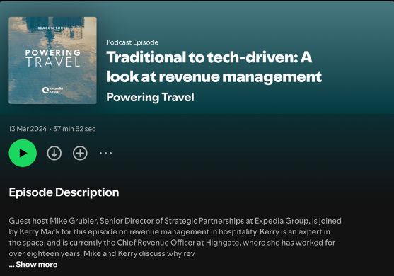
Vertiefung: Datengestütztes Revenue Management
Expedia Group. (2023). Traditional to Tech-Driven: A Look at Revenue Management. Powering Travel by Expedia Group.
https://open.Spotify.com/episode/1nxut1HJcLcCrIUUgsdKyO
Diese Podcast-Folge zeigt, wie Hotels Daten und KPIs wie Auslastung, Average Daily Rate und RevPAR nutzen, um Preise festzulegen und Nachfrage zu steuern. Ein praxisnaher Blick darauf, wie Revenue-Teams von Bauchgefühl zu datengestützten Strategien wechseln
HIER KLICKEN

Slide 24
Mit Hospitality-Daten in Tabellen arbeiten
In dieser Einheit gehen Sie von Konzepten zur systematischen Datenarbeit über. Sie strukturieren Hospitality-Datensätze in Tabellenkalkulationen, wenden zentrale Berechnungen an und stellen Ergebnisse klar dar. Indem Sie lange Zahlentabellen in Kennzahlen und Grafiken verwandeln, stärken Sie die digitalen Kompetenzen für evidenzbasierte, nachhaltige Entscheidungen in der EcoSmart Hospitality.
02

Slide 25
Mit Hospitality-Datensätzen arbeiten
KERNGEDANKE:
Tabellenkompetenz verwandelt Rohdaten in umsetzbare Erkenntnisse für Ihren Betrieb (UNESCO-UNEVOC, 2024).
TABELLEN SIND DAS WERKZEUG
FÜR DIE ANALYSE VON:
PMS- und Kassen-Exporten
Täglichen Umsatzberichten
Dienstplan- und Personaldaten
Nachhaltigkeitsprotokollen
DAS LERNEN SIE:
Struktur lesen – Verstehen, wofür jedes Feld steht
Daten vorbereiten – Für KPI-Berechnungen bereinigen und ordnen
Anschluss an Einheit 1 – Bekannte KPIs berechnen: Auslastung, ADR, RevPAR, Umsatz pro Gedeck
Siehe ›
C2 M1
- KI in der Hospitality
Notes:
UNESCO-UNEVOC (2024), Green and digital skills for hospitality and tourism;
UK Department for Education (2019), Essential Digital Skills Framework.
https://unesdoc.unesco.org/ark:/48223/pf0000391115
https://www.gov.uk/government/publications/essential-digital-skills-framework

Slide 26
Übung: Zimmerdaten erkunden
Begründen Sie, warum Sie diese Spalten für die jeweilige Kennzahl gewählt haben (nach Mews, 2025).
Sie erhalten einen kleinen Zimmernächte-Datensatz aus einem Property Management System für einen Zeitraum von 14 Tagen.
DER DATENSATZ ENTHÄLT:
Datum – Wann der Aufenthalt stattfand
Verfügbare Zimmer – Zimmer insgesamt im Haus
Verkaufte Zimmer – Belegte Zimmer pro Nacht
Zimmerumsatz (€) – Gesamtumsatz aus Zimmern
ADR – Average Daily Rate (bereits berechnet)
IHRE AUFGABE:
Bestimmen Sie, wofür jede Spalte steht
Prüfen Sie, ob die Daten lückenlos in Reihenfolge sind
Markieren Sie die Spalten für die Berechnung von: Auslastung %, ADR (Rechnung prüfen), RevPAR
Notes:
STR – Understanding your STR reports: basics
https://str.com/data-insights-blog/understanding-your-str-reports-basics
STR – What is RevPAR?
https://str.com/data-insights-blog/what-is-revpar

Slide 27
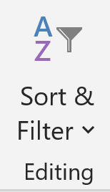
Sortieren und Filtern für Erkenntnisse
Zusammen bieten Sortieren und Filtern schnelle, unkomplizierte Analysen, die Preis-, Personal- und Nachhaltigkeitsentscheidungen stützen – ganz ohne Spezialsoftware
Mit Sortieren und Filtern gelangen Sie schnell vom vollständigen Datensatz zur relevanten Teilmenge für Ihre Frage.
SORTIEREN:
Nach Datum sortieren – Leistung Woche für Woche prüfen
Nach Umsatz sortieren – Top-Tage, -Gerichte oder -Zimmertypen finden
FILTERN:
Nach Tag filtern – Nur Freitage und Samstage zeigen
Nach Outlet filtern – Nur das Frühstück betrachten
Nach Zimmertyp filtern – Suiten mit Standardzimmern vergleichen

Slide 28
Kernrechnungen: Summen, Mittelwerte und Prozente
DIE DREI SCHLÜSSELFORMELN:..
SUMME =SUMME(Bereich)
Beispiel: Verkaufte Zimmer über 14 Tage gesamt
MITTELWERT =MITTELWERT(Bereich)
Beispiel: Durchschnittlich verkaufte Zimmer pro Tag
PROZENT = (Teil ÷ Ganzes) × 100
Beispiel: Auslastung % = Verkaufte Zimmer ÷ Verfügbare Zimmer × 100 (Mews, 2025; STR, 2024)
Die meisten Hospitality-KPIs beruhen auf wenigen Grundrechnungen.
JETZT BERECHENBARE KPIs
KPI.. | FORMEL..
Auslastung % | Verkaufte Zimmer ÷ Verfügbare Zimmer × 100
ADR | Zimmerumsatz ÷ Verkaufte Zimmer
RevPAR | Zimmerumsatz ÷ Verfügbare Zimmer
Notes:
AltexSoft – RevPAR, occupancy rate and ADR: hotel metrics
https://www.altexsoft.com/blog/revpar-occupancy-rate-adr-hotel-metrics/
Mews – Hotel industry KPIs
https://www.mews.com/en/blog/hotel-industry-kpis

Slide 29
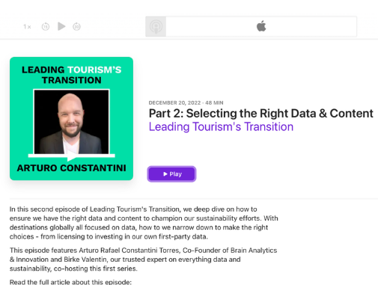
Vertiefung: Die datengetriebene Tourismusdestination
Part 2: Selecting the Right Da… - Leading Tourism's Transition - Apple Podcasts
Diese Folge beleuchtet, wie europäische Destinationen auswählen, auf welche Daten sie sich konzentrieren, wie sie Informationen handhabbar halten und welche organisatorischen Veränderungen nötig sind, um wirklich datengetrieben zu werden. Mit praktischen Beispielen zu Besucher-, Buchungs- und digitalen Verhaltensdaten – und Teamarbeit, bei der Daten nicht bei einer Spezialeinheit bleiben
HIER KLICKEN

Slide 30
Übung: KPIs in der Tabelle berechnen
Diese Übung festigt Ihr Verständnis dafür, wie vertraute KPIs aus einfachen Tabellenoperationen entstehen.
Schritt 1: Prüfen Sie mit einer Summenformel, ob die verfügbaren Zimmer im Zeitraum konstant sind.
Schritt 2: Berechnen Sie tägliche Auslastung %, ADR und RevPAR in drei neuen Spalten.
Schritt 3: Ermitteln Sie den 7-Tage-Durchschnitt jeder Kennzahl.
Schritt 4: Vergleichen Sie zum Schluss die Tage mit dem höchsten und niedrigsten RevPAR und diskutieren Sie mögliche Gründe für den Unterschied.
Sie wenden die Berechnungen nun auf einen kurzen Datensatz mit verfügbaren Zimmern, verkauften Zimmern und Zimmerumsatz für eine Woche an.
Datum.. | Zimmer verfügbar.. | Zimmer verkauft.. | Umsatz..
01. Mai | 50 | 35 | 3.500 €
02. Mai | 50 | 32 | 3.200 €
03. Mai | 50 | 38 | 3.800 €
04. Mai | 50 | 42 | 4.200 €
05. Mai | 50 | 48 | 4.800 €
06. Mai | 50 | 52 | 5.200 €
07. Mai | 50 | 40 | 4.000 €
Notes:
STR – Hotel key performance indicators
https://str.com/data-insights/resources/hotel-key-performance-indicators
MavREV – Hotel revenue management KPIs and metrics
https://mavrev.co.uk/advice/hotel-revenue-management-kpis-and-metrics-for-measuring-succ/

Slide 31

Datenqualität praktisch prüfen
Solche Checks im Arbeitsablauf zu verankern senkt das Risiko von „Garbage in, garbage out“ und stützt verlässliche KPIs (HospitalityNet, 2023; Attune IT, 2024).
Führen Sie vor jeder Analyse kurze Datenqualitäts-Checks durch.
IHRE CHECKLISTE:
Nach Datum sortieren – Prüfen, dass kein Tag fehlt
Leere Zellen prüfen – Auf leere Werte in kritischen Spalten achten (verkaufte Zimmer, Gesamtumsatz)
Auf unmögliche Werte scannen – Auslastung über 100 %, negative Gedecke
Duplikate suchen – Gleiches Datum mit gleichen Zahlen doppelt
WENN SIE FEHLER FINDEN:
Korrigieren – Mit dem PMS- oder Kassenbericht abgleichen
Zeile ausschließen – Fehlerhafte Daten aus der Berechnung nehmen
Notes:
HospitalityNet – How to calculate and improve 12 hotel performance metrics
https://www.hospitalitynet.org/news/4126420.html

Slide 32

KPIs mit einfachen Diagrammen zeigen
Europäische Datenleitfäden bezeichnen Visualisierung als unverzichtbar, um Daten im Tagesgeschäft nutzbar zu machen (European Tourism Data Guides)
Diagramme sind ein kompakter Weg, Muster in Hospitality-Daten zu vermitteln.
DAS KÖNNEN SIE ERSTELLEN:
Liniendiagramm – Trends über die Zeit zeigen (z. B. Auslastung % pro Tag)
Säulendiagramm – Kategorien vergleichen (z. B. ADR je Zimmertyp)
BEST PRACTICES:
Klarer Titel – Was zeigt das Diagramm?
Beschriftete Achsen – Was sind die Einheiten? (€, %, Gramm)
Einheitliche Skala – Auf einen Blick lesbar
BEISPIEL:
Ein Diagramm, in dem Abfall von 140 g auf 108 g pro Gedeck fällt oder die Auslastung von 65 % auf 80 % steigt, ist in Sekunden erfasst.
Siehe ›
C2 M1
- KI in der Hospitality
Notes:
EU Smart Tourism Destinations – EU guide on data for tourism destinations
https://smarttourismdestinations.eu/wp-content/uploads/2022/07/Smart-Tourism-Destinations_EU-guide_v1_EN.pdf

Slide 33
Arbeitsblatt: Arbeiten mit Hoteldaten
Datum.. | Zimmer verfügbar.. | Zimmer verkauft.. | Umsatz..
01. Mai | 50 | 35 | 3.500 €
02. Mai | 50 | 32 | 3.200 €
03. Mai | 50 | 38 | 3.800 €
04. Mai | 50 | 42 | 4.200 €
05. Mai | 50 | 48 | 4.800 €
06. Mai | 50 | 52 | 5.200 €
07. Mai | 50 | 40 | 4.000 €
Notes:
STR – Hotel key performance indicators
https://str.com/data-insights/resources/hotel-key-performance-indicators
MavREV – Hotel revenue management KPIs and metrics
https://mavrev.co.uk/advice/hotel-revenue-management-kpis-and-metrics-for-measuring-succ/

Slide 34
Ihre Aufgabe
Daten eingeben
Tabelle in ein Tabellenblatt kopieren.
Daten prüfen
  Sind die Daten lückenlos in Reihenfolge?
  Ist Verfügbare Zimmer jeden Tag gleich?
KPIs berechnen
Fügen Sie drei neue Spalten hinzu und berechnen Sie für jeden Tag:
  Auslastung % = Verkaufte ÷ Verfügbare Zimmer × 100
  ADR (€) = Zimmerumsatz ÷ Verkaufte Zimmer
  RevPAR (€) = Zimmerumsatz ÷ Verfügbare Zimmer
Drei Fragen beantworten
  Wann ist die Auslastung % am höchsten?
  Wann ist der RevPAR (€) am höchsten?
  Wie hoch ist die 7-Tage-Ø-Auslastung %?
Ein Diagramm erstellen
Erstellen Sie ein einfaches Liniendiagramm mit Auslastung % nach Datum – mit Titel und Achsenbeschriftung.
Ihre Aufgabe
⁰¹
Daten eingeben – Tabelle in ein Tabellenblatt kopieren.
⁰²
Daten prüfen
Sind die Daten lückenlos in Reihenfolge?
Ist Verfügbare Zimmer jeden Tag gleich?
KPIs berechnen
Fügen Sie drei neue Spalten hinzu und berechnen Sie für jeden Tag:
Auslastung % = Verkaufte ÷ Verfügbare Zimmer × 100
ADR (€) = Zimmerumsatz ÷ Verkaufte Zimmer
RevPAR (€) = Zimmerumsatz ÷ Verfügbare Zimmer
⁰³
Drei Fragen beantworten
Wann ist die Auslastung % am höchsten?
Wann ist der RevPAR (€) am höchsten?
Wie hoch ist die 7-Tage-Ø-Auslastung %?
⁰⁴
⁰⁵
Ein Diagramm erstellen - Erstellen Sie ein Liniendiagramm mit Auslastung % nach Datum – Titel und Achsen beschriften.

Slide 35
Fazit Einheit 2
DAS HABEN SIE GELERNT:
Tabellen-Skills – Hospitality-Datensätze navigieren, sortieren, filtern, ordnen
Kernrechnungen – Summen, Mittelwerte, Prozente für KPIs wie Auslastung %, ADR, RevPAR
Datenqualitäts-Checks – Fehlende Werte, Ausreißer, Duplikate vor der Analyse finden
Visualisierung – Klare Linien- und Säulendiagramme für Trends erstellen
Anschluss an Einheit 1 – Rohdaten in die bekannten KPIs verwandeln
ECOSMART-BEZUG:
Diese Tabellen-Skills bilden das technische Fundament für datengestützte Preis-, Personal- und Nachhaltigkeitsentscheidungen.
Gemeinsam bilden diese Kompetenzen das technische Fundament für Einheit 3, in der Sie mit datengestützten Szenarien Preis-, Personal- und Umweltoptionen vergleichen und ihre Wirkung auf den EcoSmart-Hospitality-Betrieb bewerten.

Slide 36



Vertiefung: Digitale Kompetenzen und Tabellen
Zur Vertiefung lesen Sie ausgewählte Seiten aus dem britischen Essential Digital Skills Framework und dem UNESCO-UNEVOC-Bericht Green and digital skills for hospitality and tourism.
HIER KLICKEN
HIER KLICKEN
Beide Dokumente nennen die Fähigkeit, Daten mit Tabellenkalkulationen zu ordnen, zu analysieren und zu präsentieren, als Schlüsselkompetenz in Tourismus und Hospitality. Notieren Sie beim Lesen ein Beispiel, in dem Tabellen-Skills mit Servicequalität oder Nachhaltigkeit verknüpft sind.

Slide 37
Daten für Preise, Personal und Nachhaltigkeit nutzen
In dieser Einheit nutzen Sie die KPIs und Tabellen-Skills aus den Einheiten 1 und 2 für echte Entscheidungen. Sie arbeiten mit Szenarien, die Auslastung, Umsatz, Arbeitsstunden und Lebensmittelabfall verbinden, und vergleichen Optionen für Preise, Dienstpläne und Nachhaltigkeit. Im Fokus: Daten interpretieren, Zielkonflikte abwägen und Empfehlungen klar begründen – im Team und gegenüber der Führung.
03

Slide 38
Muster in KPIs erkennen
Hotelberichte nutzen Zeitreihen von Auslastung %, ADR und RevPAR, um Veränderungen nach Wochentag und Saison zu zeigen.
Diese drei KPIs gelten als die zentralen Top-Kennzahlen für Hotels. In dieser Einheit lesen Sie kurze Tabellen und Diagramme zu diesen KPIs sowie zu Durchschnittsumsatz pro Gedeck und Gramm Lebensmittelabfall pro Gedeck – und erkennen Spitzen, Tiefs und „Schulterzeiten“.
Siehe ›
C3 M1
- Führung im grünen & digitalen Wandel
ÜBUNG..:
Betrachten Sie ein 14-Tage-Diagramm mit Auslastung % und ADR. Schreiben Sie je einen Satz dazu, was an Wochenenden passiert und wo es auffällige Einbrüche oder Spitzen gibt.
Notes:
STR – Understanding your STR reports: basics
AltexSoft – RevPAR, ADR, and other main hotel metrics and KPIs

Slide 39
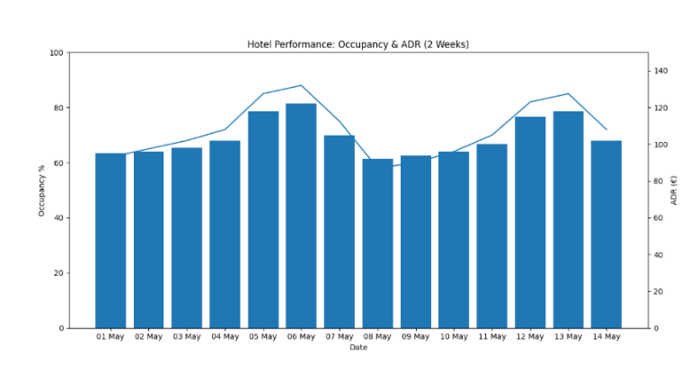
Muster in KPIs erkennen
14-Tage-Diagramm: Auslastung % und ADR
Notes:
STR – Understanding your STR reports: basics
AltexSoft – RevPAR, ADR, and other main hotel metrics and KPIs

Slide 40
KPIs für Preisentscheidungen
Auslastung %, ADR und RevPAR zeigen zusammen, ob Ihre Preise zu niedrig, zu hoch oder marktgerecht sind.
WAS DIE ZAHLEN SAGEN:
Szenario.. | Bedeutung.. | Maßnahme..
Auslastung + ADR hoch | Starke Nachfrage | Leichte Erhöhung testen
Auslastung + ADR niedrig | Schwache Nachfrage | Gezielte Angebote oder Pakete
Auslastung hoch, ADR niedrig | Preise wohl zu niedrig | Erhöhung erwägen
Auslastung niedrig, ADR hoch | Preise wohl zu hoch | Preis-Leistung prüfen
ÜBUNG..:
Erhöhen Sie in einer Kopie der letzten Woche die Wochenend-ADR um 5 €. Berechnen Sie RevPAR und Gesamtumsatz neu. Würden Sie die höhere Wochenendrate beibehalten? Begründen Sie in einem Satz (nach STR, 2024; OTA Insight, 2023).
Notes:
SiteMinder – Hotel STAR reports and key KPIs
AltexSoft – Average Daily Rate, explained

Slide 41
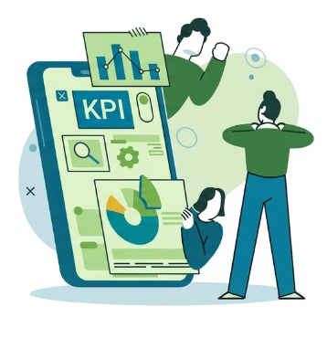
KPIs für die Personalplanung
Wer verkaufte Zimmer oder Gedecke mit Arbeitsstunden verknüpft, erkennt, ob die Personalstärke zur Nachfrage passt.
ZENTRALE KENNZAHLEN:
Verkaufte Zimmer pro Arbeitsstunde
= Verkaufte Zimmer gesamt ÷ Arbeitsstunden gesamt
Wie produktiv ist Ihr Team?
Personalkostenquote
= Personalkosten gesamt ÷ Umsatz gesamt × 100
Wie viel des Umsatzes fließt in Löhne?
Notes:
Lighthouse (Lighthouse by OTA Insight) – How to calculate and improve 12 hotel performance metrics

Slide 42
KPIs für die Personalplanung
Tag.. | Verkauft.. | Arbeitsstunden..
Montag | 35 | 40
Dienstag | 32 | 38
Mittwoch | 38 | 42
Donnerstag | 42 | 44
Freitag | 48 | 50
Samstag | 52 | 55
Sonntag | 40 | 45
ÜBUNG..:
Berechnen Sie verkaufte Zimmer pro Arbeitsstunde für jeden Tag
Finden Sie einen Tag, der überbesetzt wirkt
Finden Sie einen Tag, der unterbesetzt wirkt
Notieren Sie eine Dienstplan-Anpassung (HospitalityNet, 2022)
Notes:
Lighthouse (Lighthouse by OTA Insight) – How to calculate and improve 12 hotel performance metrics

Slide 43
Daten für nachhaltige Entscheidungen
ZENTRALE NACHHALTIGKEITS-KPIs:
Lebensmittelabfall pro Gedeck = Gesamter Lebensmittelabfall (Gramm) ÷ Zahl der ausgegebenen Gedecke
Verfolgt die Abfallreduktion in der Küche über die Zeit
Energie pro belegtem Zimmer = Gesamter Energieverbrauch (kWh) ÷ Verkaufte Zimmer
Misst Effizienzfortschritte
ERGEBNISSE AUS EUROPA:
Weniger Lebensmittelabfall - Hotels mit diesem KPI erreichten 20–25 % Reduktion durch:
Menüänderungen
Neue Buffetkonzepte
Bessere Lagerhaltung (IFWC, 2022; HospitalityNet, 2023)
ENERGIESPAREN-
kWh pro belegtem Zimmer vorher/nachher messen:
LED-Beleuchtung
Bessere Housekeeping-Routinen
Smarte Gebäudesteuerung (UNWTO, 2020)
Siehe ›
C1 M2
- Kreislaufwirtschaft und Ressourceneffizienz
Notes:
International Food Waste Coalition – European hospitality and food service sector reports 20 % reduction in food waste
https://internationalfoodwastecoalition.org/european-hospitality-and-food-service-sector-reports-20-reduction-in-food-waste/
EPA Ireland – Food waste in hotels (food waste per cover benchmark)
https://www.epa.ie/media/epa-2020/monitoring-amp-assessment/circular-economy/Food-waste-in-Hotels--Daily-v3.pdf
UNWTO – Recommendations for the Transition to a Green Travel and Tourism Economy (energy and resource KPIs)
https://www.unwto.org/sustainable-development (search within for energy/resource efficiency guidance)

Slide 44
„Was wäre wenn“-Szenarien in Tabellen vergleichen
Testen Sie Optionen, bevor Sie etwas ändern – mit einer Datensatzkopie und ein, zwei angepassten Eingaben.
TYPISCHE SZENARIEN:
Preis-Szenario – Wochenendraten um 5 € erhöhen
Wirkung: Gesamtumsatz, RevPAR
Personal-Szenario – Dienstplan an ruhigen Tagen um ±10 Stunden anpassen
Wirkung: Personalkostenquote, Zimmer pro Stunde
Nachhaltigkeits-Szenario – Abfall um 15 % senken
Wirkung: Abfall pro Gedeck (g), Kosteneinsparung
ÜBUNG..:
Modellieren Sie in einer Kopie Ihres KPI-Blatts zwei Szenarien:
eine Wochenendraten-Erhöhung um 5 €;
eine Änderung, die den Abfall um 15 % senkt, aber die Gedeckzahl leicht verringert.
Notieren Sie je Szenario Gesamtumsatz (€) und Abfall (g/Gedeck) sowie kurz, welches Szenario Sie bevorzugen und warum.
Notes:
Lighthouse – How to calculate and improve 12 hotel performance metrics

Slide 45
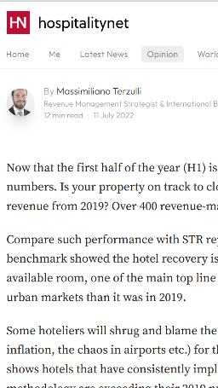
Vertiefung: Datengestützter Umsatz in Europas Hotels
https://www.hospitalitynet.org/opinion/4111430.html
Der Artikel vergleicht Hotels mit aktivem Revenue Management und datengestützter Preissetzung mit ihren Wettbewerbern – auf Basis von Leistungsdaten aus Europa und anderen Märkten. Er zeigt, dass Unterschiede bei Auslastung %, ADR und RevPAR zusammen 15–40 % mehr Zimmerumsatz ausmachen können, wenn Hotels die Nachfrage beobachten, Preise strategisch positionieren und Ergebnisse regelmäßig prüfen. Eine europäische Studie fand zudem, dass die strategische Preispositionierung (ADR) den RevPAR oft stärker treibt als die Auslastung allein (Loria, 2015).
HIER KLICKEN
Notes:
EU HaFS sector reports 20% reduction in food waste | IFWC - WRAP EU

Slide 46
Zwei Kernthemen finden
Gruppenübung: Entscheidungs­szenario
⁰¹
Beispiele: schwacher RevPAR zur Wochenmitte, viel Abfall beim Sonntagsbrunch
Ihr Team erhält einen 7-Tage-Datensatz mit:
Zimmer-KPIs (Auslastung, ADR, RevPAR)
Restaurant-Gedecken und Durchschnittsumsatz
Arbeitsstunden je Abteilung
Lebensmittelabfall pro Gedeck (Gramm)
Zwei Optionen entwerfen
⁰²
Testen Sie in Ihrer Tabelle:
Option A: Wochenmitte-Paket
Option B: Dienstplanänderung oder neue Portionsregel
Eine Empfehlung vorbereiten
(3–4 Sätze)
⁰³
Welche Option Sie wählen
Die wichtigsten Zahlen dahinter
Ein Risiko oder eine Annahme fürs Management (nach IFWC, 2022; STR, 2024)
Siehe ›
C3 M1
- Führung im grünen und digitalen Wandel
Notes:
EU Smart Tourism Destinations – EU guide on data for tourism destinations
https://smarttourismdestinations.eu/wp-content/uploads/2022/07/Smart-Tourism-Destinations_EU-guide_v1_EN.pdf
STR – Hotel key performance indicators
https://str.com/data-insights/resources/hotel-key-performance-indicators

Slide 47
Datenbasiert kommunizieren
Entscheider brauchen selten jedes Detail Ihrer Tabelle. Sie brauchen eine klare Beschreibung des Problems, Schlüsselzahlen und eine knappe Empfehlung.
DIE FORMEL:
Situation – Ein Satz: Was passiert gerade?
Schlüsselzahlen – 2–3 Zahlen, die die Geschichte erzählen
Beispiel: „Auslastung steigt von 72 % auf 81 %“ oder „Abfall sinkt von 140 g auf 108 g pro Gedeck“
Empfehlung – Eine klare Maßnahme
Annahme – Eine Sache, die Sie als gegeben voraussetzen
Siehe ›
C3 M2
- Digitales Marketing für Nachhaltigkeit
ÜBUNG..:
Schreiben Sie zu Ihrem Szenario eine kurze E-Mail an eine fiktive Hoteldirektion mit:
Ein Satz zur Situation
Zwei Schlüsselzahlen
Eine klare Empfehlung
Eine Annahme
Notes:
Lighthouse – How to calculate and improve 12 hotel performance metrics

Slide 48
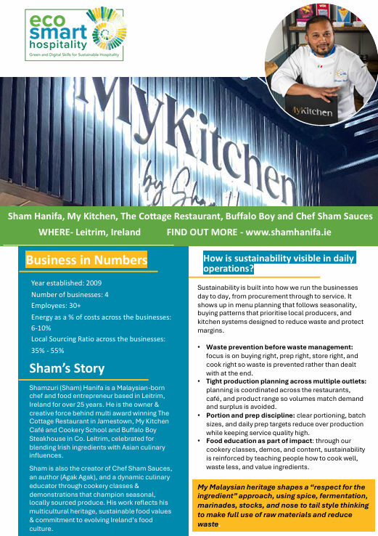
Sham Hanifa Group
Die Sham Hanifa Group zeigt, wie Hospitality-Manager mit Daten praktische Entscheidungen treffen, die Betrieb und Finanzen verbessern.
In ihren Hospitality-Betrieben nutzt die Gruppe Informationen aus Reservierungen, Verkaufsmustern, Nachfrage, Lagerbeständen und Abfallmonitoring für Planung und Ressourceneinsatz. Daten helfen, Nachfrage vorherzusehen, den Einkauf zu optimieren, Personal effektiv zu planen und vermeidbaren Abfall zu reduzieren.
Die Fallstudie zeigt: Erfolgreiche datengetriebene Organisationen brauchen nicht zwingend komplexe Technologie. Sie nutzen relevante Informationen konsequent, um Entscheidungen zu stützen und die Leistung stetig zu verbessern.
Zentrale Lernerkenntnis: Der Wert von Daten entsteht, wenn Informationen in praktische Maßnahmen übersetzt werden, die das Geschäftsergebnis verbessern.

Slide 49
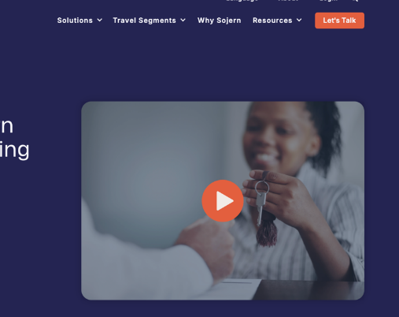
Vertiefung: Mit Daten zum Buchungserfolg in Europa
Sojern (2022). How Hoteliers Can Turn Data into Direct Booking Success: A UK&I Perspective. Webinar.
In diesem Webinar zeigt ein europäischer Digitalmarketing-Experte, wie Hotels in Großbritannien und Irland Daten zu Suchtrends, Buchungsfenstern und Kanalmix nutzen, um Preise und Kampagnen anzupassen. Die Session verdeutlicht, wie ein kleines Set an KPIs echte Entscheidungen leitet und Teams auf die wichtigen Signale fokussiert.
Aufgabe beim Ansehen: Notieren Sie
eine erwähnte Datenquelle und
eine konkrete Maßnahme, die ein Hotelier daraus ableitet.
Überlegen Sie, wie das zu den Preis- und Szenarioübungen in Einheit 3 passt.
HIER KLICKEN

Slide 50
Fazit Einheit 3
DAS HABEN SIE GELERNT:
Muster lesen – Zeitreihen von Auslastung %, ADR, RevPAR, Umsatz und Abfall pro Gedeck interpretieren
Preisentscheidungen – Ratenänderungen testen und die Umsatzwirkung modellieren
Personalentscheidungen – Verkaufte Zimmer mit Arbeitsstunden verknüpfen, Personalkostenquote berechnen
Nachhaltigkeitsentscheidungen – Abfall pro Gedeck und Energie pro belegtem Zimmer verfolgen
Szenarioanalyse – „Was wäre wenn“-Optionen vor Änderungen vergleichen
Empfehlungen kommunizieren – Analysen in kurze, datenbasierte Botschaften übersetzen
ECOSMART-BEZUG:
Mit diesen Kompetenzen beschreiben Sie Leistung mit digitalen Tools und KPIs – und treffen nachhaltige, gut begründete Entscheidungen (IFWC, 2022; STR, 2024; UNWTO, 2020).

Slide 51
Eine Datenkultur in der EcoSmart Hospitality aufbauen
In dieser Einheit geht es nicht mehr um einzelne Tabellen, sondern darum, wie Daten durch den ganzen Betrieb fließen. Sie erkunden, was „Datenkultur“ bedeutet, wie grüne und digitale Kompetenzen zusammenspielen und wie einfache Routinen Datenarbeit selbstverständlich machen. Sie identifizieren konkrete Schritte, um Daten, Zusammenarbeit und Nachhaltigkeit im eigenen Umfeld zu stärken.
04
Siehe ›
C3 M1
- Führung im grünen und digitalen Wandel

Slide 52
Was heißt Datenkultur in der Hospitality?
Eine Datenkultur umfasst die gemeinsamen Verhaltensweisen, Haltungen und Routinen, die Datennutzung für jede Rolle zum Arbeitsalltag machen.
SO SIEHT ES IN DER PRAXIS AUS:
Teams schauen regelmäßig auf KPIs – Auslastung, ADR, Abfall pro Gedeck
Trends offen diskutieren – Was läuft gut? Was nicht?
Mit Belegen entscheiden – Preise, Personal, Nachhaltigkeitsmaßnahmen
Alle machen mit – jede Rolle, jede Schicht (Revfine, 2025)
ÜBUNG..:
Beschreiben Sie in 2–3 Sätzen, wie Entscheidungen in Ihrem Betrieb üblicherweise fallen. Wie stark beziehen sich Menschen auf Auslastung %, Durchschnittsumsatz, Personalkostenquote oder Abfall pro Gedeck – und wie stark eher auf Gewohnheit und Erfahrung?
Notes:
Sorour Bros – Driving Hospitality Data Culture Success
https://sorourbros.com/hospitality-data/
Revfine – Creating a Data-Driven Culture in Hotels: Why Just Getting a BI Platform Is Not Enough
https://www.revfine.com/data-driven-culture-in-hotels-requires-more-than-bi-tools/

Slide 53
Grüne & digitale Kompetenzen
Grüne und digitale Kompetenzen sind eng verknüpft – in jedem modernen Hospitality-Betrieb.
WAS UNESCO-UNEVOC SAGT – Mitarbeitende aller Ebenen müssen zunehmend:
Betriebsdaten handhaben
Digitale Basistools nutzen
Kennzahlen verstehen wie Energie pro belegtem Zimmer oder Gramm Lebensmittelabfall pro Gedeck
WARUM DAS WICHTIG IST:
Diese Kompetenzen tragen die grüne und digitale Twin Transition – und gehören zur beruflichen Kernkompetenz, nicht zu den Zusatzaufgaben für Spezialisten (UNESCO-UNEVOC, 2024).
ÜBUNG..:
Listen Sie drei datenbezogene Kompetenzen auf, die es in Ihrem Team schon gibt (z. B. Tabellen nutzen, KPI-Dashboards lesen, Abfall erfassen), und drei Kompetenzen, die für die EcoSmart-Ziele gestärkt werden müssen.
Notes:
UNESCO-UNEVOC – Green and digital skills for hospitality and tourism
https://unesdoc.unesco.org/ark:/48223/pf0000391115
European Commission – Digital skills in tourism (Digital Skills & Jobs Platform)
https://digital-skills-jobs.europa.eu/en/topics/tourism
UNWTO – Sustainable tourism and measurement (resources on energy and resource efficiency)
https://www.unwto.org/sustainable-development

Slide 54
Datenflüsse abbilden
In einem typischen Hotel oder Restaurant fließen Daten zwischen mehreren Kernsystemen und Teams
Buchungs- und Aufenthaltsdaten fließen vom PMS zu Revenue- und Front-Office-Teams; Transaktionsdaten von der Kasse zu Finanz- und F&B-Verantwortlichen; Dienstplan- und HR-Systeme erfassen Arbeitsstunden; manuelle Protokolle oder Zähler liefern Energie-, Wasser- und Abfalldaten für das Nachhaltigkeitsreporting. Branchenüberblicke zeigen: Die Integration von PMS, Kasse und weiteren Systemen ist entscheidend für ein verlässliches, gemeinsames Bild der Leistung über Abteilungen hinweg. (Mews, 2025; AltexSoft, 2023).
Siehe ›
C1 M1
- Nachhaltigkeit im täglichen Hospitality-Betrieb
ÜBUNG..:
Wählen Sie ein Hotel, Restaurant oder Café und skizzieren Sie:
wo Daten entstehen (Rezeption, Restaurant, Bar, Küche, Housekeeping),
in welche Systeme sie fließen (PMS, Kasse, Dienstplan/HR, Abfallprotokolle),
wer die daraus entstehenden KPIs nutzt.
Setzen Sie Fragezeichen, wo Daten fehlen oder nicht geteilt werden.
Notes:
UNESCO-UNEVOC – Green and Digital Skills for Hospitality and Tourism
EU Digital Skills & Jobs – tourism-related digital skills initiatives

Slide 55
Hürden und Hebel der Datennutzung
TYPISCHE HÜRDEN:
Wenig Zeit – Tagesgeschäft lässt kaum Raum für Analysen
Ungleiche Datenkompetenz – Manche sicher, andere unsicher
Unklare Zuständigkeit – Niemand verantwortet die Berichte
Fehlendes Vertrauen – Zahlen schwer nachzuvollziehen
ZENTRALE HEBEL:
Sichtbare Unterstützung der Führung – Führungskräfte leben Datennutzung vor
Einfache gemeinsame Dashboards – leicht verständlich
Regelmäßige Team-Meetings – KPIs gemeinsam besprechen
Klare Routinen – Tägliche Kurzrunden, wöchentliche Reviews (Revfine, 2025; HospitalityNet, 2023)
Siehe ›
C3 M1
- Führung im grünen und digitalen Wandel
ÜBUNG..:
Nennen Sie zwei Hürden, die Datennutzung in Ihrem Betrieb erschweren (z. B. keine Zeit für Berichte, unklare KPIs, komplexe Systeme), und zwei vorhandene Stärken (z. B. ein wöchentliches Meeting, eine motivierte Kollegin, eine klare Abfall-Erfassungsroutine). Schreiben Sie einen Satz dazu, wie Sie eine Hürde verkleinern oder eine Stärke ausbauen könnten
Notes:
Sorour Bros – Driving Hospitality Data Culture Success
Revfine – Creating a Data-Driven Culture in Hotels

Slide 56
Einfache Routinen und Rollen für KPIs
Eine starke Datenkultur entsteht durch einfache, wiederholte Routinen – nicht durch Einmalprojekte.
IDEEN FÜR ROUTINEN:
Tägliche Kurzrunde (5–10 Min.)- Blick auf 3 Kern-KPIs von gestern: Auslastung, ADR, Abfall pro Gedeck
Wöchentlicher Abfall-Check (15 Min.)- Küchenteam prüft Abfalldaten, plant Anpassungen
Monatliches Meeting aller Abteilungen (30 Min.)- Auslastung, Umsatz und Nachhaltigkeitswerte gemeinsam betrachten
KLARE ROLLEN:
Data Champion – Hält das KPI-Blatt aktuell
Kommunikator – Bringt die Kernbotschaften ins Team
ÜBUNG..:
Entwerfen Sie eine realistische KPI-Routine für Ihren Kontext. Zum Beispiel: „Jeden Montagmorgen prüfen Duty Manager und Abteilungsleitung 15 Minuten lang Auslastung %, RevPAR und Abfall pro Gedeck der Vorwoche.“ Notieren Sie, wer teilnimmt, welche 2–3 KPIs geprüft werden und wie lange die Routine dauert.
Notes:
EU Smart Tourism Destinations – Toolkit for Mastering Data
UNESCO-UNEVOC – green and digital skills recommendations for workplaces

Slide 57
Datenmaßnahmen planen
Datenmaßnahmen planen
Europäische Berichte zu Tourismusdaten und -kompetenzen betonen den Wert kleiner, praktischer Schritte, die sich summieren.
In der EcoSmart Hospitality heißt das: mit ein, zwei Prioritäts-KPIs und einem experimentierfreudigen Team starten. Ein Aktionsplan klärt, womit Sie beginnen, wer beteiligt ist und wann Sie den Fortschritt prüfen.
Übung:
Entwerfen Sie einen kurzen EcoSmart-Datenaktionsplan mit drei Elementen:
Ein KPI-Fokus (z. B. Abfall pro Gedeck, Personalkostenquote oder Auslastung % und ADR je Wochentag).
Eine neue oder verbesserte Routine zu diesem KPI.
Ein Prüfpunkt (z. B. nach 4 Wochen), an dem Sie die Daten sichten und entscheiden: fortführen, anpassen oder ausweiten.
Europäische Berichte zu Tourismusdaten und -kompetenzen betonen den Wert kleiner, praktischer Schritte, die sich summieren.
In der EcoSmart Hospitality heißt das: mit ein, zwei Prioritäts-KPIs und einem experimentierfreudigen Team starten. Ein Aktionsplan klärt, womit Sie beginnen, wer beteiligt ist und wann Sie den Fortschritt prüfen.
ÜBUNG..:
Entwerfen Sie einen kurzen EcoSmart-Datenaktionsplan mit drei Elementen:
Ein KPI-Fokus (z. B. Abfall pro Gedeck, Personalkostenquote oder Auslastung % und ADR je Wochentag).
Eine neue oder verbesserte Routine zu diesem KPI.
Ein Prüfpunkt (z. B. nach 4 Wochen), an dem Sie die Daten sichten und entscheiden: fortführen, anpassen oder ausweiten.
Notes:
UNESCO-UNEVOC – Green and Digital Skills for Hospitality and TourismEU – Study on Mastering Data for Tourism by EU Destinations

Slide 58
Fazit Einheit 4
DAS HABEN SIE GELERNT:
Datenkultur definiert – Gemeinsame Verhaltensweisen und Routinen machen Daten zum Alltag
Grün + digital – Verbundene Kompetenzen für die Twin Transition
Datenflüsse abbilden – Verstehen, woher Daten kommen und wer sie nutzt
Hürden & Hebel – Was Datennutzung bremst, was sie fördert
Einfache Routinen – Tägliche Kurzrunden, wöchentliche Reviews, klare Rollen
Ihr Aktionsplan – Praktische Schritte für mehr Datennutzung im Betrieb
ECOSMART-BEZUG:
Zusammen mit den Einheiten 1–3 haben Sie nun einen vollständigen Pfad: Daten und KPIs verstehen, in Tabellen bearbeiten, auf Entscheidungen anwenden und in der Teamkultur verankern (UNESCO-UNEVOC, 2024; Revfine, 2025)

Slide 59
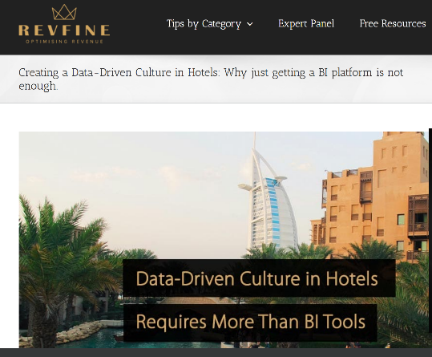
Vertiefung: Datenkultur im Hotel schaffen
Revfine (2025). Creating a Data-Driven Culture in Hotels: What it Takes Beyond a BI Platform.
Der Artikel erörtert, warum viele Hotels trotz Investitionen in Business-Intelligence-Tools weiter mit datengestützten Entscheidungen ringen. Er erklärt, wie Führungsverhalten, bereichsübergreifende Zusammenarbeit und einfache, gemeinsame KPIs helfen, Daten in Handeln zu übersetzen – mit praktischen Schritten für eine stärkere Datenkultur in Revenue, Betrieb und Marketing.
Leseauftrag: Notieren Sie beim Lesen eine Idee für Ihren Betrieb (z. B. ein regelmäßiges KPI-Meeting, ein gemeinsames Dashboard oder klarere Verantwortliche für Berichte) und überlegen Sie, wie sie Ihren Aktionsplan aus Einheit 4 stützt.
HIER KLICKEN

Slide 60
C2 M2 · Fallstudien-Paket
Alle Fallstudien herunterladen
Zu jedem Betrieb gibt es eine vollständige Fallstudie. Über die Links unten öffnen Sie die Studien.
Coco Hotel – Dänemark
Hotel Luise – Deutschland
Betriebs-, Gäste- und Nachhaltigkeitsdaten für bessere Entscheidungen, Leistungsüberwachung und Business Intelligence nutzen.
Energie-, Wasser- und Abfalldaten in aussagekräftige KPIs verwandeln – für stetige Verbesserung und Benchmarking.
Fallstudie herunterladen · {{CASE_URL_COCOHOTEL}}
Fallstudie herunterladen · {{CASE_URL_HOTELLUISE}}
Sham Hanifa Group– Irland
Verkaufs-, Reservierungs- und Betriebsdaten für Prognosen, weniger Abfall und bessere Alltagsentscheidungen nutzen.
Fallstudie herunterladen · {{CASE_URL_SHAMHANIFA}}

Slide 61
Vielen Dank für Ihr Engagement
Wir hoffen, dieses Modul hat Ihr Wissen bereichert und Ihre Praxis geschärft.
Vielen Dank für Ihren Einsatz für eine intelligente, nachhaltige und menschenzentrierte Hospitality. Tragen Sie diese Erkenntnisse in Ihre Arbeit, führen Sie mit Ethik und Empathie – und lassen Sie Technologie den Menschen mit Sorgfalt dienen.
www.ecosmartproject.eu

